Slide 1


Název prezentace
Název projektu | Rozvoj vzdělávání na Slezské univerzitě v Opavě
Registrační číslo projektu | CZ.02.2.69/0.0./0.0/16_015/0002400
Dolování dat
Asociační pravidla
Jan Górecki

Slide 2

Obsah přednášky
Co jsou Asociační pravidla
Základní charakteristiky pravidel
Hledání asociačních pravidel
Generování kombinací
Algoritmus apriori

Slide 3
Asociační pravidla
Úloha hledání souvislostí mezi hodnotami atributů ve tvaru pravidel.
Úloha typu učení bez učitele
Cílem je nalézt všechna pravidla podpořená daty, která splňují předem stanovená kritéria
Kritéria ovlivňují množství a vlastnosti nalezených pravidel
Analýza nákupního košíku (Agrawal, 1993)
Ant ⇒ Suc,
kde Ant (antecedent) i Suc (sukcedent) jsou konjunkce hodnot KATEGORIÁLNÍCH atributů (kategorií)
párky & hořčice ⇒ rohlíky
Notes:
csvukrs

Slide 4
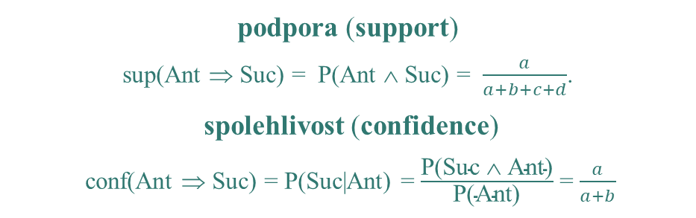
Základní charakteristiky pravidel
podpora (support)
sup(Ant ⇒ Suc) = P(Ant ∧ Suc) = $\frac{a}{a+b+c+d}$.
spolehlivost (confidence)
conf(Ant ⇒ Suc) = P(Suc|Ant) = $\frac{\text{P}\text{(}\text{Suc}\text{ ∧ }\text{Ant}\text{)}}{\text{P}\text{(}\text{Ant}\text{)}}$ = $\frac{a}{a+b}$
Ant ⇒ Suc
párky & hořčice ⇒ rohlíky
 | Suc | ¬Suc
Ant | a | b
¬Ant | c | d
Párek | Hořčice | Rohlíky | Pivo
0 | 1 | 1 | 0
1 | 1 | 1 | 1
1 | 1 | 0 | 1
1 | 1 | 1 | 0
Jak najít všechna pravidla s danou podporou a spolehlivostí?
Kolik kombinací je možno generovat z těchto dat?
Notes:
podpora – odhad pravděpodobnosti výskytu kombinace Ant ∧ Suc
spolehlivost – odhad podmíněné pravděpodobnosti výskytu Suc pokud platí Ant

Slide 5

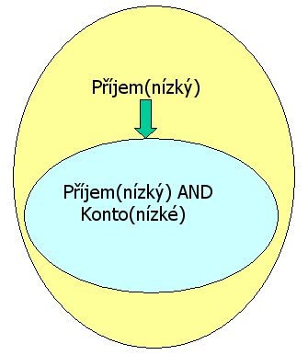
Hledání asociačních pravidel
Generování syntakticky korektního pravidla
= prohledávání prostoru pravidel, neboli generování všech přípustných konjunkcí atributů (atribut se nesmí opakovat!)
  Do šířky, do hloubky
  Heuristické
  (někdy nutná binarizace)
Testování vygenerovaného pravidla = zjišťování (na datech), zda pravidlo splňuje zadané požadavky na hodnoty numerických charakteristik
Konto | Konto(vysoké) | Konto(střední) | Konto(nízké)
Vysoké | 1 | 0 | 0
Střední | 0 | 1 | 0
Nízké | 0 | 0 | 1
Střední | 0 | 1 | 0

Slide 6
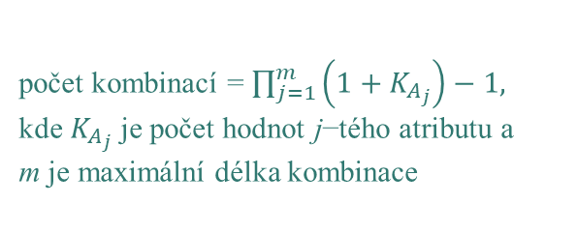
Generování kombinací
do šířky
do hloubky
heuristicky
kombinace
1n
1v
2n
2s
2v
3m
3z
4a
4n
5a
5n
1n 2n
1n 2s
1n 2v
1n 3m
1n 3z
1n 4a
1n 4n
1n 5a
1n 5n
1v 2n
1v 2s
1v 2v
1v 3m
1v 3z
1v 2v 3z 4n 5a
kombinace
1n 1n 2n 1n 2n 3m 1n 2n 3m 4a 1n 2n 3m 4a 5a 1n 2n 3m 4a 5n 1n 2n 3m 4n 1n 2n 3m 4n 5a 1n 2n 3m 4n 5n 1n 2n 3m 5a 1n 2n 3m 5n 1n 2n 3z 1n 2n 3z 4a 1n 2n 3z 4a 5a 1n 2n 3z 4a 5n 1n 2n 3z 4n 1n 2n 3z 4n 5a 1n 2n 3z 4n 5n 1n 2n 3z 5a 1n 2n 3z 5n 1n 2n 4a 1n 2n 4a 5a 1n 2n 4a 5n 1n 2n 4n 2n
5n
Frq | kombinace
8 | 5a
7 | 1n
6 | 3m
6 | 3z
6 | 4a
6 | 4n
5 | 1v
5 | 1n 4a
5 | 4n 5a
5 | 1v 5a
4 | 2v
4 | 2s
4 | 2n
4 | 5n
4 | 3m 5a
4 | 1n 3m
4 | 3z 5a
4 | 3z 4a
4 | 3m 4n
4 | 1v 4n
4 | 2v 5a
4 | 1n 5n
4 | 1v 4n 5a
3 | 1n 5a
3 | 1n 3z
1 | 1v 2s 3z 4n 5a
počet kombinací = $\prod_{j=1}^{m}{\left(1+K_{A_{j}}\right)−1,}$
kde $K_{A_{j}}$ je počet hodnot j−tého atributu a
m je maximální délka kombinace
Do šířky
Do hloubky
Heuristicky
Lidl.cz: „Stálý sortiment zahrnuje přibližně 2 400 druhů výrobků.“ Tesco: 14 000 online
Notes:
Kurzívou je prázdná kombinace

Slide 7
Algoritmus apriori – 1. krok
Geniální myšlenka:
Mám-li kombinaci Comb délky k, tak pokud její jakákoli podkombinace délky k-1 nesplňuje minimální podporu, tak ani Comb nemůže splňovat minimální podporu
do L₁ přiřaď všechny hodnoty atributů, které
dosahují alespoň požadované četnosti
polož k=2
dokud L_{k-1} je neprázdná:
  pomocí apriori-gen(L_{k-1}) vygeneruj množinu kandidátů C_{k}
  do L_{k} zařaď ty kombinace z C_{k}, které dosáhly alespoň požadovanou četnost
  proveď k := k + 1
Funkce apriori-gen(L_{k-1})
pro všechny dvojice kombinací p, q z L_{k-1}:
Pokud p a q se shodují v k-2 kategoriích přidej sjednocení p ∧ q do C_{k}
pro každou kombinaci c z C_{k}:
Pokud některá z jejich podkombinací délky k-1 není obsažena v L_{k-1} odstraň c z C_{k}
Výsledek kombinace p a q má pak délku k
Kurzívou jsou vyznačeny kroky, kde je potřeba sahat na původní data (pomalé)
Notes:
A1A2A3 – nutnost minimální podpory všech podkombinací: A1 A2 první čtyři řádky, A1 A3 další čtyři řádky – může se stát, že A2 A3 můžou mít podporu 0!
Značení: n(Comb) – počet objektů v datech splňujících kombinaci Comb, např. n(1n4a) = 5

Slide 8
Algoritmus apriori – příklad
Pro data o klientech banky: n = 12
Minimální podpora: minsup = 1/3 (4 z 12)
Minimální spolehlivost: minconf = 0.8
1 2 3 4 5
Notes:
Značení: n(Comb) – počet objektů v datech splňujících kombinaci Comb, např. n(1n4a) = 5

Slide 9
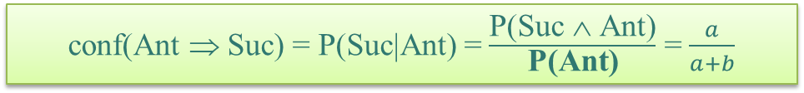
Algoritmus apriori – 2. krok (do hry přichází spolehlivost)
Každá kombinace Comb se rozdělí na všechny možné dvojice podkombinací Ant a Suc takové, že Suc = Comb − Ant.
Hledají se pravidla Ant ⇒ Suc tak, že se postupně přesouvají kategorie z Ant do Suc
Např. když Comb = A1A2A3 a Ant´ = A1, Ant = A1A2, pak:
je-li conf(A1A2 => A3) < minconf, pak conf(A1 => A2A3) < minconf , tedy pro
A1 => A2A3 není třeba ověřovat minimální spolehlivost, protože víme, že ji splňovat nemůže
conf(Ant ⇒ Suc) = P(Suc|Ant) = $\frac{\text{P}\text{(}\text{Suc}\text{ ∧ }\text{Ant}\text{)}}{\text{P}\text{(}\text{Ant}\text{)}}$ = $\frac{a}{a+b}$
Je-li Ant’ podkombinací Ant (tedy Ant’ je kratší než Ant), potom
conf(Ant’ ⇒ Comb-Ant’) ≤ conf(Ant ⇒ Comb-Ant)
tedy, odebíráním kategorií z předpokladu pravidla snižujeme (přesněji nemůžeme zvýšit) jeho spolehlivost!
Využívají se četnosti kombinací (a a a+b) spočtené v kroku 1! (na data se již nesahá)

Slide 10
Algoritmus apriori – příklad
Pro data o klientech banky: n = 12
Minimální podpora: minsup = 1/3 (4 z 12)
Minimální spolehlivost: minconf = 0.8
Notes:
Značení: n(Comb) – počet objektů v datech splňujících kombinaci Comb, např. n(1n4a) = 5

Slide 11
Algoritmus apriori – příklad (2. krok bez zkratek)
Rule (Support, Confidence)
uver_ne -> prijem_nizky (33.3333%, 100%)
prijem_vysoky -> uver_ano (41.6667%, 100%)
konto_vysoke -> uver_ano (33.3333%, 100%)
prijem_vysoky & nezamestnany_ne -> uver_ano (33.3333%, 100%)
nezamestnany_ano -> prijem_nizky (41.6667%, 83.3333%)
nezamestnany_ne -> uver_ano (41.6667%, 83.3333%)
prijem_vysoky -> nezamestnany_ne (33.3333%, 80%)
prijem_vysoky -> nezamestnany_ne & uver_ano (33.3333%, 80%)
prijem_vysoky & uver_ano -> nezamestnany_ne (33.3333%, 80%)
nezamestnany_ne & uver_ano -> prijem_vysoky (33.3333%, 80%)

Slide 12
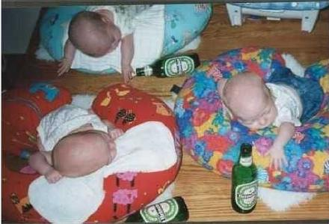
Interpretace výsledků
Je potřeba spolupracovat s experty, jinak hrozí mylná interpretace získaných pravidel
Např. pleny & mléko => pivo (spolehlivost = 80%)

Slide 13
Shrnutí
Hledání asociačních pravidel je metoda učení bez učitele – nevolí se žádný cílový atribut
První krok algoritmu apriori je založen na faktu, že:
mám-li kombinaci Comb délky k, tak pokud její jakákoli podkombinace délky k-1 nesplňuje minimální podporu, tak ani Comb nemůže splňovat minimální podporu => výrazné zrychlení prohledávání prostoru kombinací
Druhý krok algoritmu apriori je založen na faktu, že:
je-li Ant’ podkombinací Ant, potom
conf(Ant’ ⇒ Comb-Ant’) ≤ conf(Ant ⇒ Comb-Ant) => výrazné zrychlení generování pravidel splňujících minimální podporu
Aplikace metody zahrnuje např. analýzu nákupního košíku (supermarkety, e-shopy, atd.).

Slide 14
Děkuji za pozornost
Některé snímky převzaty od:
prof. Ing. Petr Berka, CSc. berka@vse.cz

